Slide 1
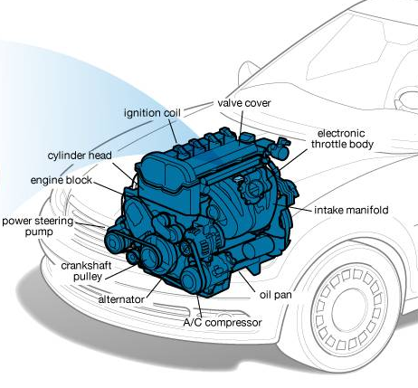
자동차 엔진 주변 센서값 학습을 통한 엔진 상태 예측
엔진 주변 500개 센서 값 학습을 통한 엔진 상태 예측 모델 만들기
2023. 08. 22
박성현

Slide 2
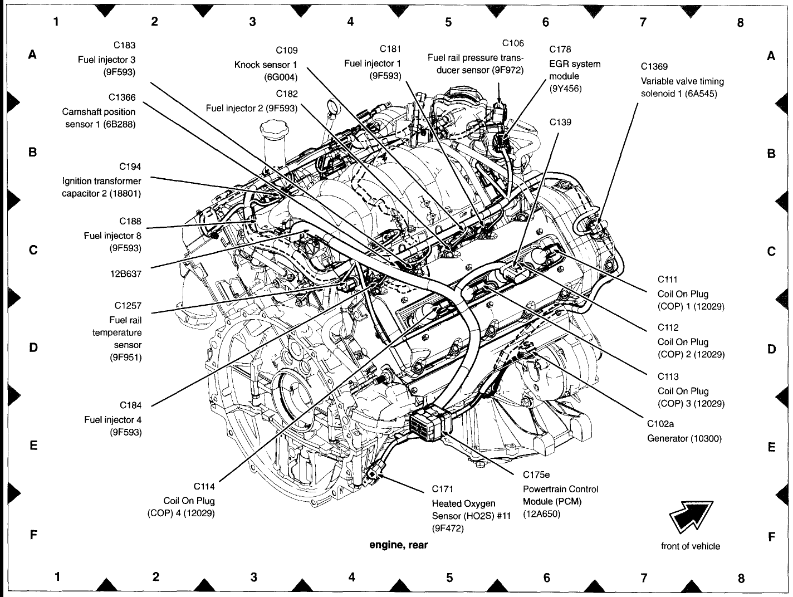
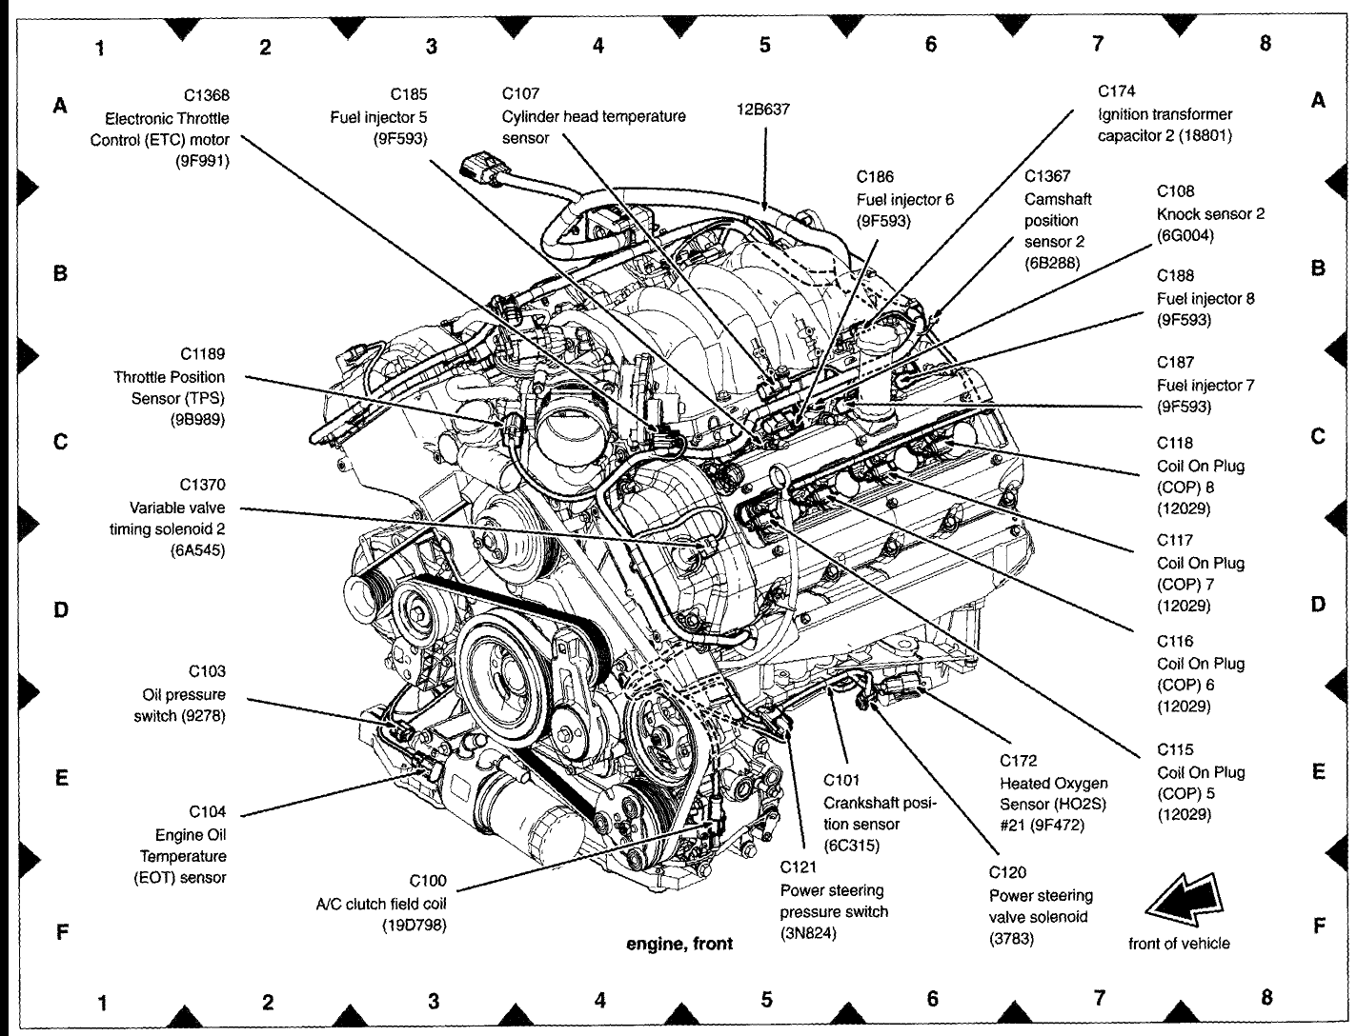
분석 배경
문제 발생 장소 : Ford 자동차 제조사
문제 발생 공정 : 엔진 상태 검사 공정
문제 발생 내용 :
1) 자동차에서 엔진 이상 여부를 검사하기 위해 엔진을 들어내는 것은 큰 손실 발생
2) 고도로 숙련된 작업자만 엔진 이상여부를 판단 할 수 있음
3) 판단이 잘 못 될 경우, 차량 운행에서 문제가 발생 될 수 있음
문제 해결 방안 :
1) 자동차에서 엔진을 들어내지 않고도 엔진 이상여부를 판단 할 수 있어야 함
2) 객관적인 데이터로 검사가 될 수 있어야 함
→ 엔진 주변 500개 센서 값에 의한 엔진 이상 여부 판단 (자동 검사 가능)
분석 목적
엔진을 차량에서 들어내지 않고도 객관적인 센서 데이터로 엔진상태를 판단 할 수 있는 모델 개발
분석 효과
엔진을 차량에서 들어내지 않으므로 시간과 비용의 손실을 줄일 수 있음
고도로 숙련된 작업자가 필요 하지 않으므로 검사에 제약이 없음
객관적인 데이터로 자동으로 판정하므로 사람의 실수가 없음

Slide 3
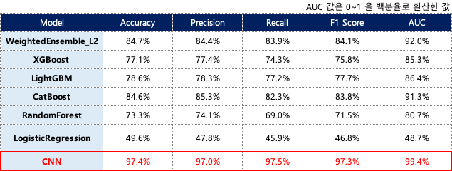
학습 결과
결과 요약
베스트 모델 : CNN 모델 (Convolutional Neural Network)
베스트 모델 정확도 : 97.4%
모델별 평가 결과
CNN 모델은 주로 이미지나 지역적 패턴이 있는 데이터를 학습 및 예측할 때 사용되는 모델로, 분석 대상인 데이터셋도 인접 하는 센서 값과 함께 패턴을 이루는 특성이 있기 때문에 CNN 모델에서 효과적으로 학습 되는 것으로 보임
실제 공정에 적용 방법
자동 검사를 초기에 100% 신뢰할 수 없기 때문에 기존 검사자와 검사를 병행하며 모델을 개선, 점차 검사자의 검사 비율을 줄여가는 방식으로 공정에 적용 가능
[실제 공정 적용 예시]
자동검사 100%
검사자 100%
자동검사에서 놓친 불량은 다시 모델 학습에 사용
자동검사 100%
검사자 샘플링 50%
자동검사 100%
검사자 샘플링 20%
자동검사 100%
검사자 AQL 샘플링

Slide 4
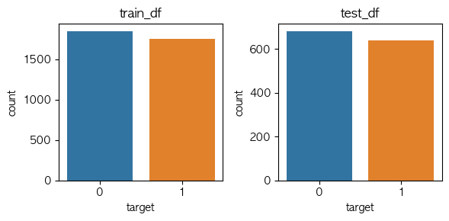
분석 환경
사용 언어 : Python3
사용 패키지 : numpy, pandas, matplotlib, seaborn, sklearn, tensorflow, xgboost, lightgbm, catboost
분석 환경 : [CPU] Apple M2, [RAM] 8GB, [GPU] T4 (colab)
학습 데이터셋 구조 및 개수
데이터 형태 : ARFF 파일 (정형 데이터)
수집 장소 : Ford 자동차 제조사 (데이터 분류 대회 오픈 데이터셋)
데이터 개수 : 4,921개 (train : 3,601개, test : 1,320개)
데이터 용량 : 30MB
데이터 Features : 센서 500개의 측정 값 (소음, 압력, 진동, 온도 등)
데이터 Class : 비정상(0), 정상(1)
train_df_0_class : 1846
train_df_1_class : 1755
test_df_0_class : 681
test_df_1_class : 639
비정상 : class_0
정상 : class_1
→ 클래스 빈도의 균형은 맞음

Slide 5
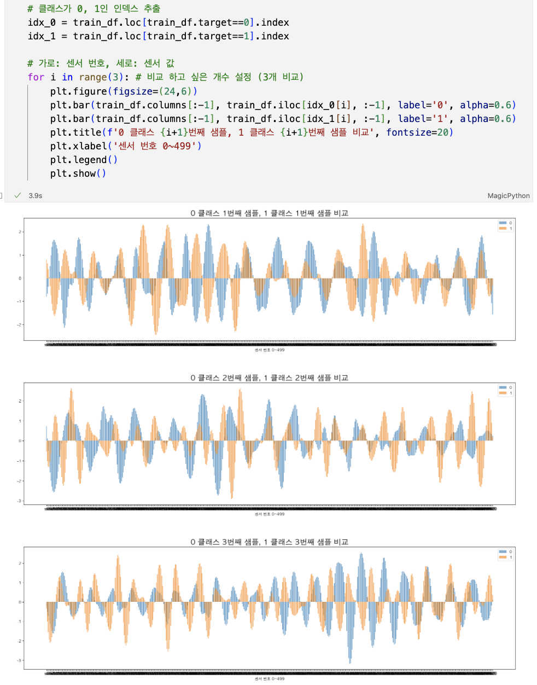
데이터 분석(EDA) 및 전처리
0과 1 클래스 각 샘플의 센서 값 분포 비교 (각 3개 샘플 비교)
클래스별 센서 값에 차이가 나타남 -> 모델 학습 가능

Slide 6
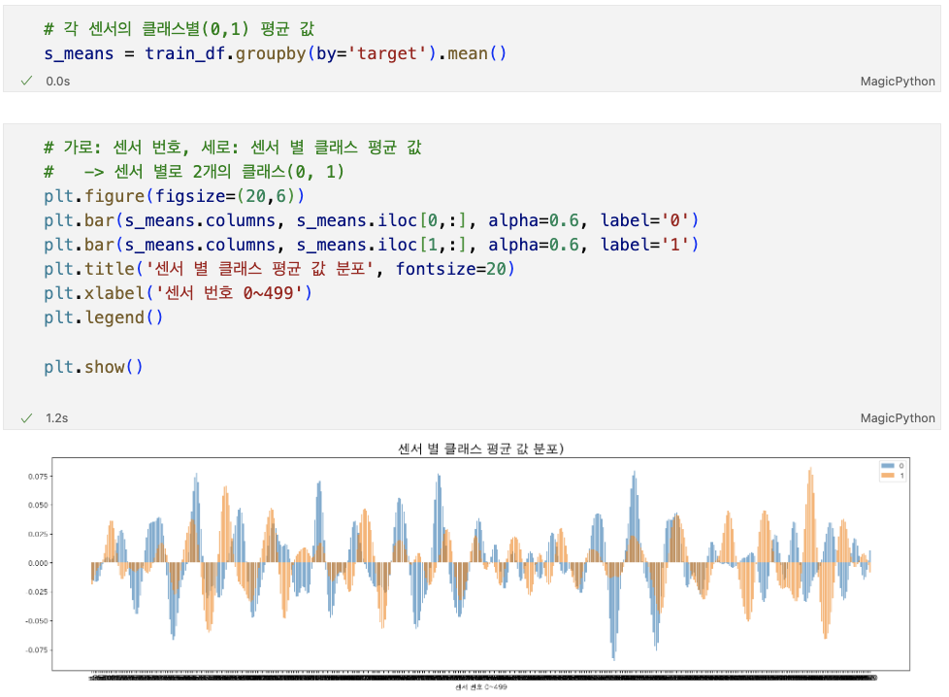
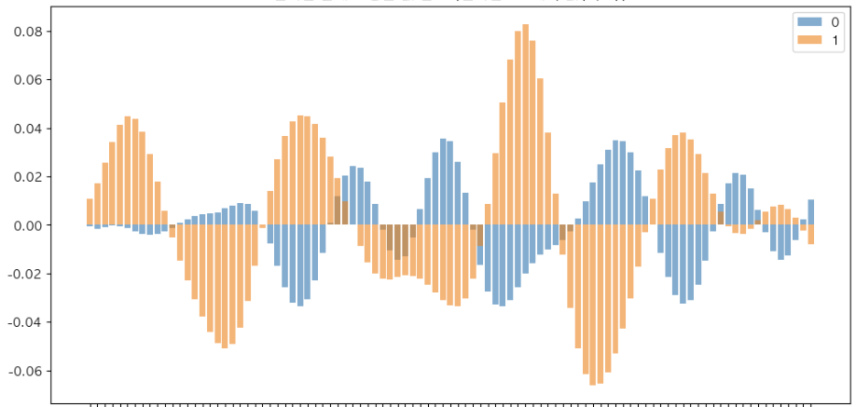
데이터 분석(EDA) 및 전처리
센서별 클래스 평균 값 분포
후반부 센서 (s403~)에서 클래스에 따라 센서 값이 양수와 음수로 구분 됨
후반부 센서만 학습시켜볼 필요 있음

Slide 7
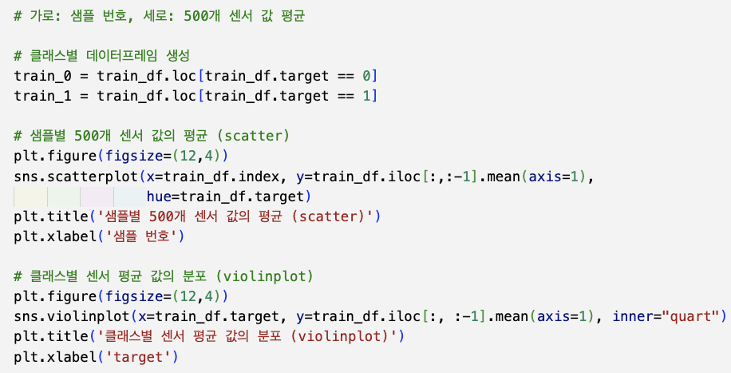
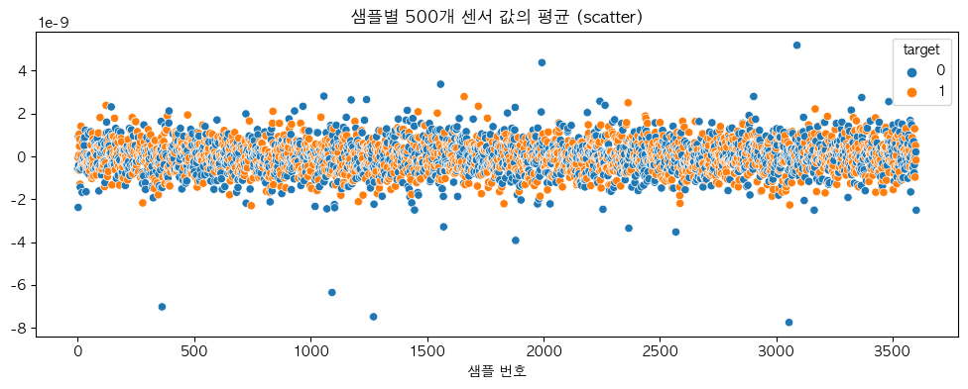
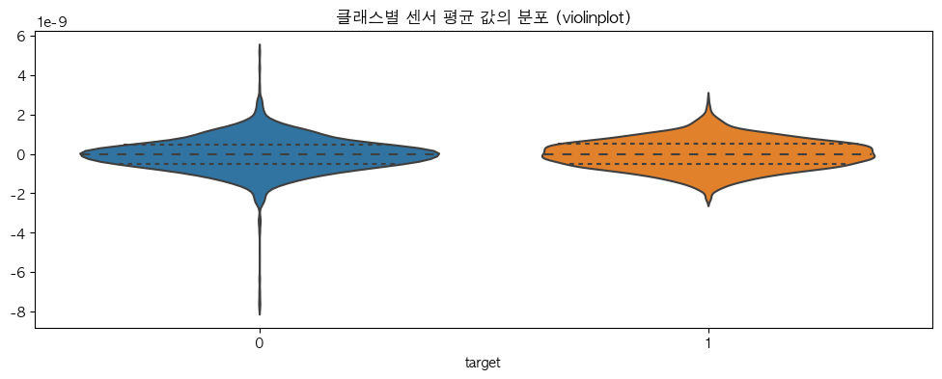
데이터 분석(EDA) 및 전처리
샘플들의 전체 센서 값 평균
0클래스 데이터에 노이즈 샘플이 있음 (red box 부분)
노이즈 샘플 제거 후 학습시켜볼 필요 있음

Slide 8
데이터 분석(EDA) 및 전처리
센서별 클래스 평균 값 분포

Slide 9
데이터 분석(EDA) 및 전처리
센서별 클래스 평균 값 분포

Slide 10
데이터 분석(EDA) 및 전처리
센서별 클래스 평균 값 분포

Slide 11
데이터 분석(EDA) 및 전처리
센서별 클래스 평균 값 분포

Slide 12
데이터 분석(EDA) 및 전처리
센서별 클래스 평균 값 분포

Slide 13
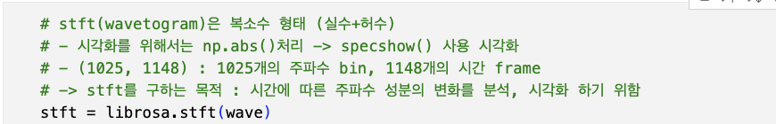
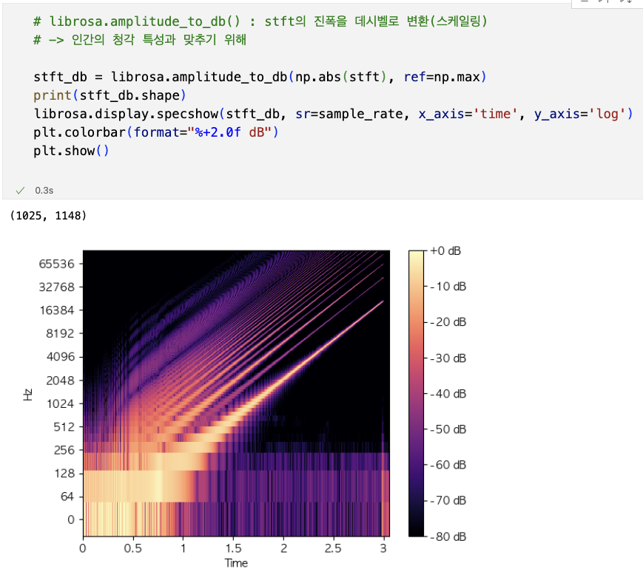
데이터 분석(EDA) 및 전처리
원본 오디오 파일을 STFT 형식으로 변환, 시각화 (Sort Time Fourier Transform)
Waveform -> STFT -> STFT_dB 형식으로 변환
STFT : 시간에 따른 주파수 성분의 특성 변화를 분석 할 수 있음
STFT_dB : STFT의 진폭을 데시벨로 변환(스케일링) – LSTM 학습에 사용
인간의 청각은 주파수에 대해 로그 스케일로 반응 (주파수 차이를 절대적인 헤르츠 값보다는 상대적인 비율로 인식)
이러한 인간의 청각 특성을 반영하기 위해 주파수 축을 로그 스케일로 표시
로그 스케일에서는 낮은 주파수 대역이 더 넓게 표시되고, 높은 주파수 대역은 더 좁게 표시

Slide 14
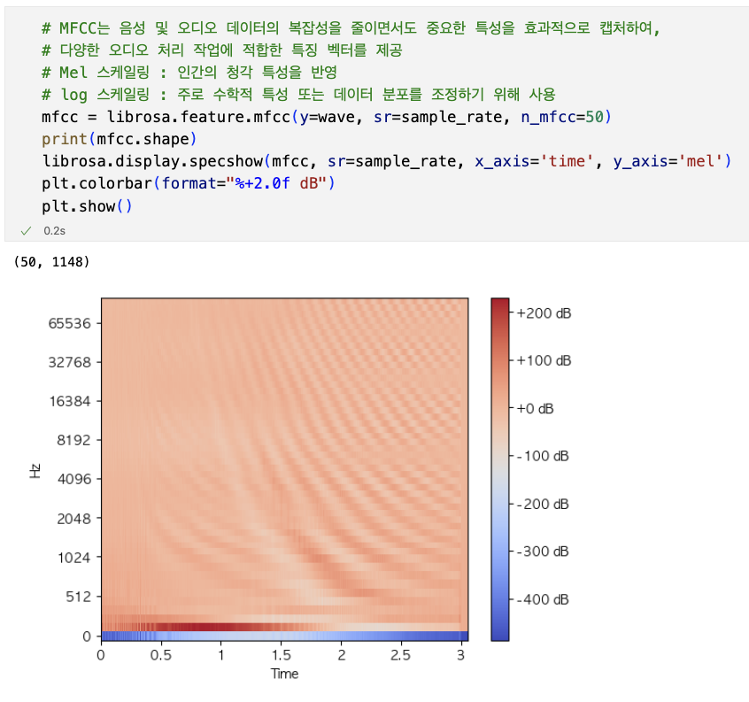
데이터 분석(EDA) 및 전처리
원본 오디오 파일을 MFCC 형식으로 변환, 시각화 (Mel-Frequency Cepstral Cefficients)
MFCC는 오디오 신호의 특징을 n_mfcc 개수만큼 추출 - LSTM 모델 학습에 사용
STFT의 shape : (1025, 1148)
- 1025개의 주파수 구간, 1148개의 time step
MFCC의 shape : (50, 1148) n_mfcc=50
- 50개의 MFCC 계수, 1148개의 time step

Slide 15
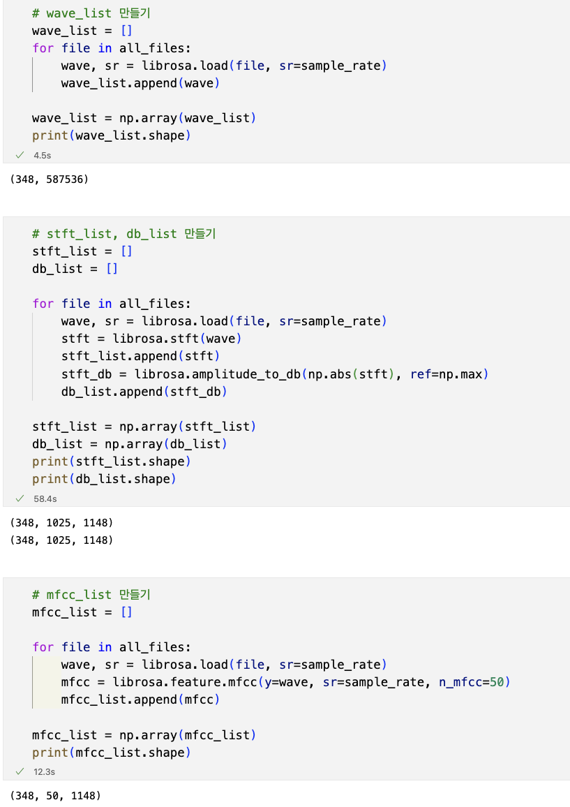
데이터 분석(EDA) 및 전처리
전체 파일을 4가지 형식으로 변환하여 리스트 만들기 (모델 학습에 사용)
(Waveform, STFT, STFT_dB, MFCC)
Waveform type :
wave_list
STFT type :
stft_list
STFT_dB type :
db_list
MFCC type :
mfcc_list

Slide 16
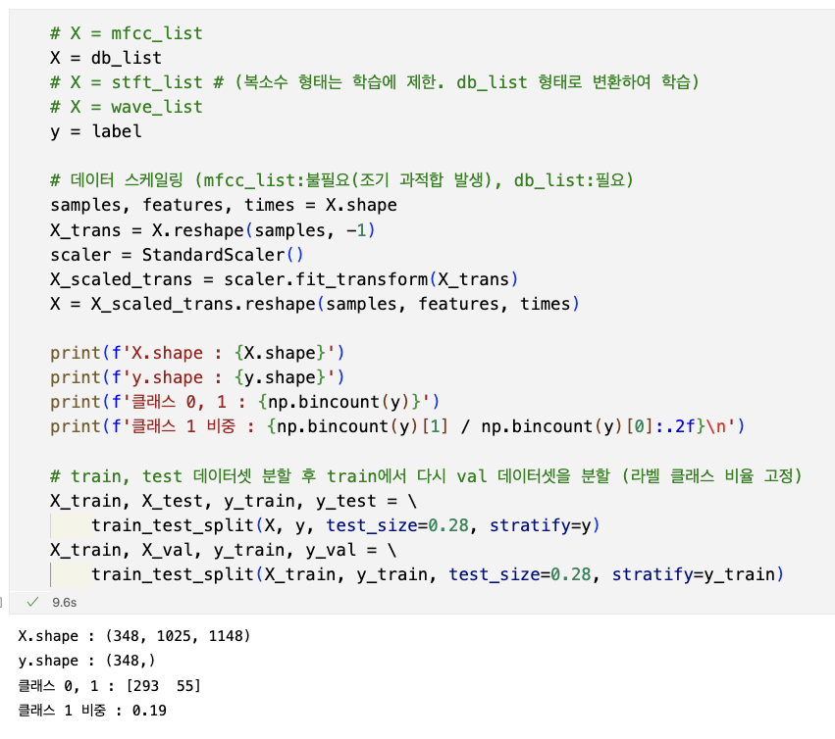
학습 모델 구축 및 예측
데이터셋 분할 (train, test, val)
4개의 데이터셋 중 학습에 사용할 데이터셋 선택
MFCC : 스케일링 필요 없음 (스케일링 하면 조기 과적합 발생, 데이터 크기가 STFT에 비해 작음)
STFT_dB : 스케일링 필요 (스케일링 안하면 학습이 안됨. 데이터 크기와 값의 범위가 크기 때문)
STFT : 복소수 형태로 학습은 안되나, STFT_dB 형태로 변환하여 학습 가능
Waveform : 1D 형태로 CNN 으로 학습 가능
4개의 데이터셋 중 선택하여 학습에 사용
Train, test 분할 시 비율 0.72 : 0.28
Train, val 분할 시 비율 0.72 : 0.28
라벨 클래스 0과 1의 비율은 약 8:2
데이터셋 분할 시 라벨 클래스의 비율이 유지되도록 stratify 인자로 고정

Slide 17
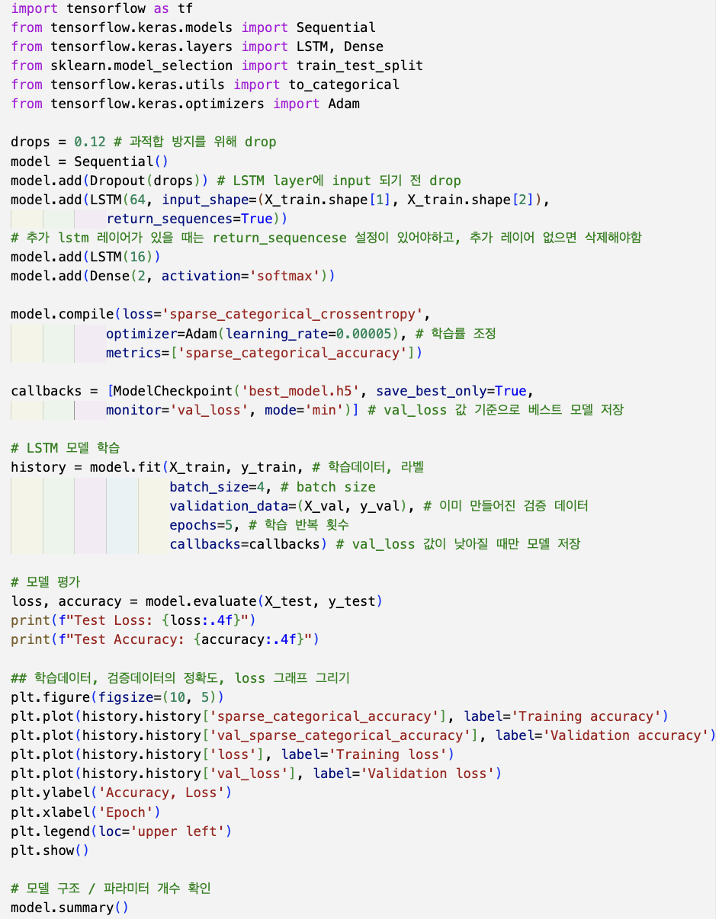
학습 모델 구축 및 예측
MFCC 데이터셋 학습 및 예측 – LSTM 모델 (정확도 : 94.9%)

Slide 18
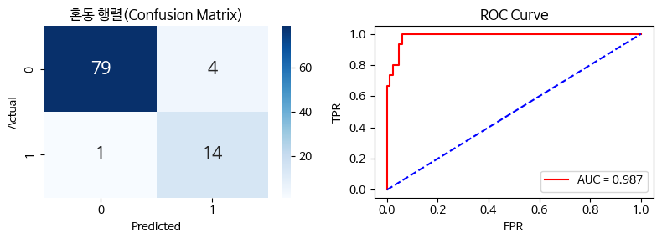
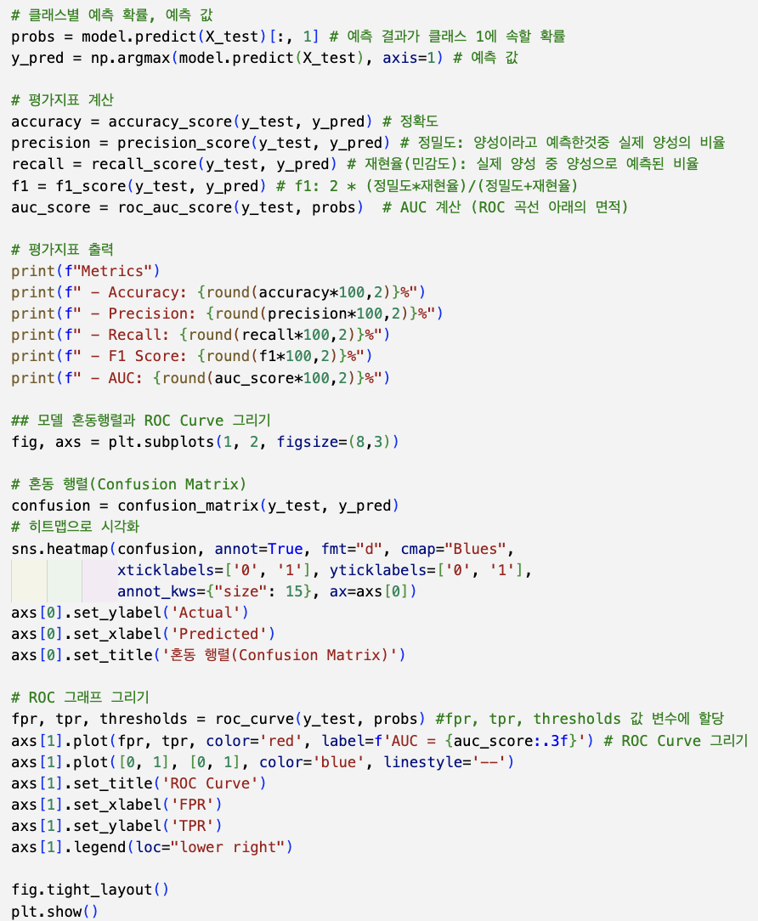
학습 모델 구축 및 예측
MFCC 데이터셋 학습 및 예측 – LSTM 모델 (정확도 : 94.9%)
[Metrics]
- Accuracy: 94.90%
- Precision: 77.78%
- Recall: 93.33%
- F1 Score: 84.85%
- AUC: 98.71%

Slide 19

학습 모델 구축 및 예측
STFT_dB 데이터셋 학습 및 예측 – LSTM 모델 (정확도 : 98.98%)
[Metrics]
- Accuracy: 98.98%
- Precision: 100.0%
- Recall: 93.33%
- F1 Score: 96.55%
- AUC: 99.60%
학습 및 평가 코드는 MFCC 와 동일하므로 생략

Slide 20
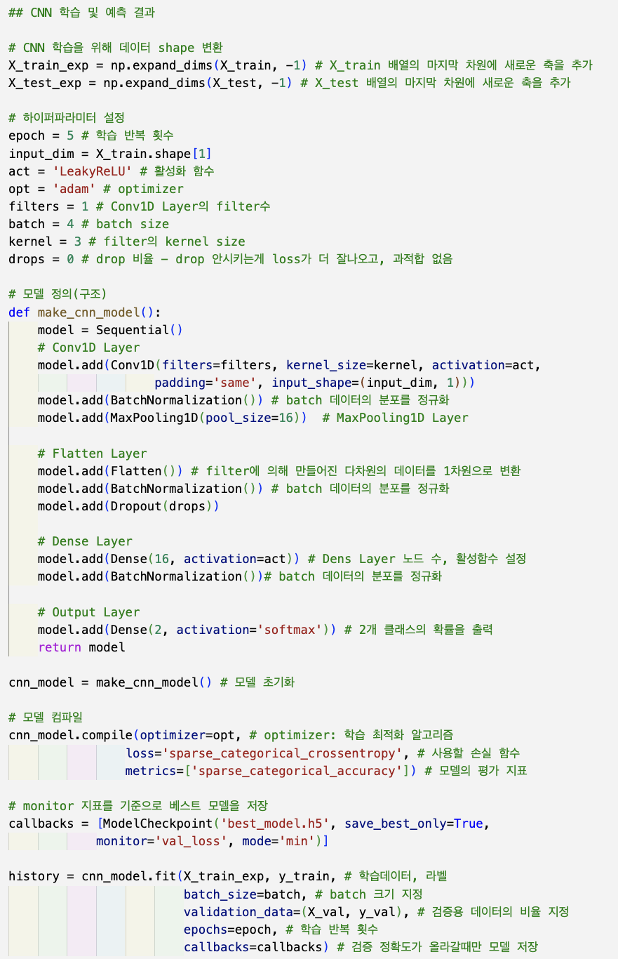
학습 모델 구축 및 예측
Waveform 데이터셋 학습 및 예측 – CNN 모델 (정확도 : 96.94%)

Slide 21
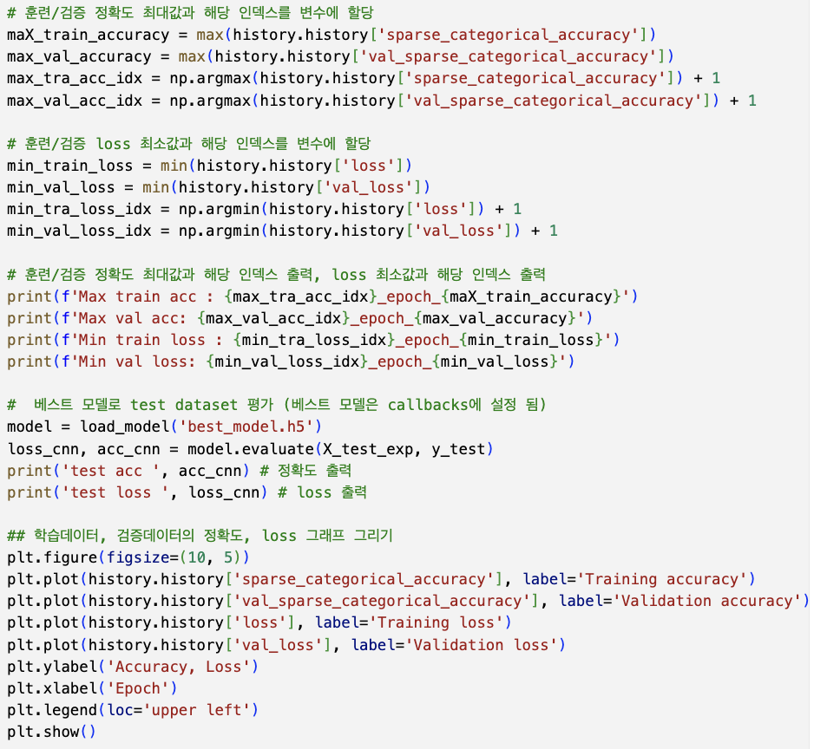

학습 모델 구축 및 예측
Waveform 데이터셋 학습 및 예측 – CNN 모델 (정확도 : 96.94%)
[Metrics]
- Accuracy: 96.94%
- Precision: 100.0%
- Recall: 80.00%
- F1 Score: 88.89%
- AUC: 100.0%

Slide 22
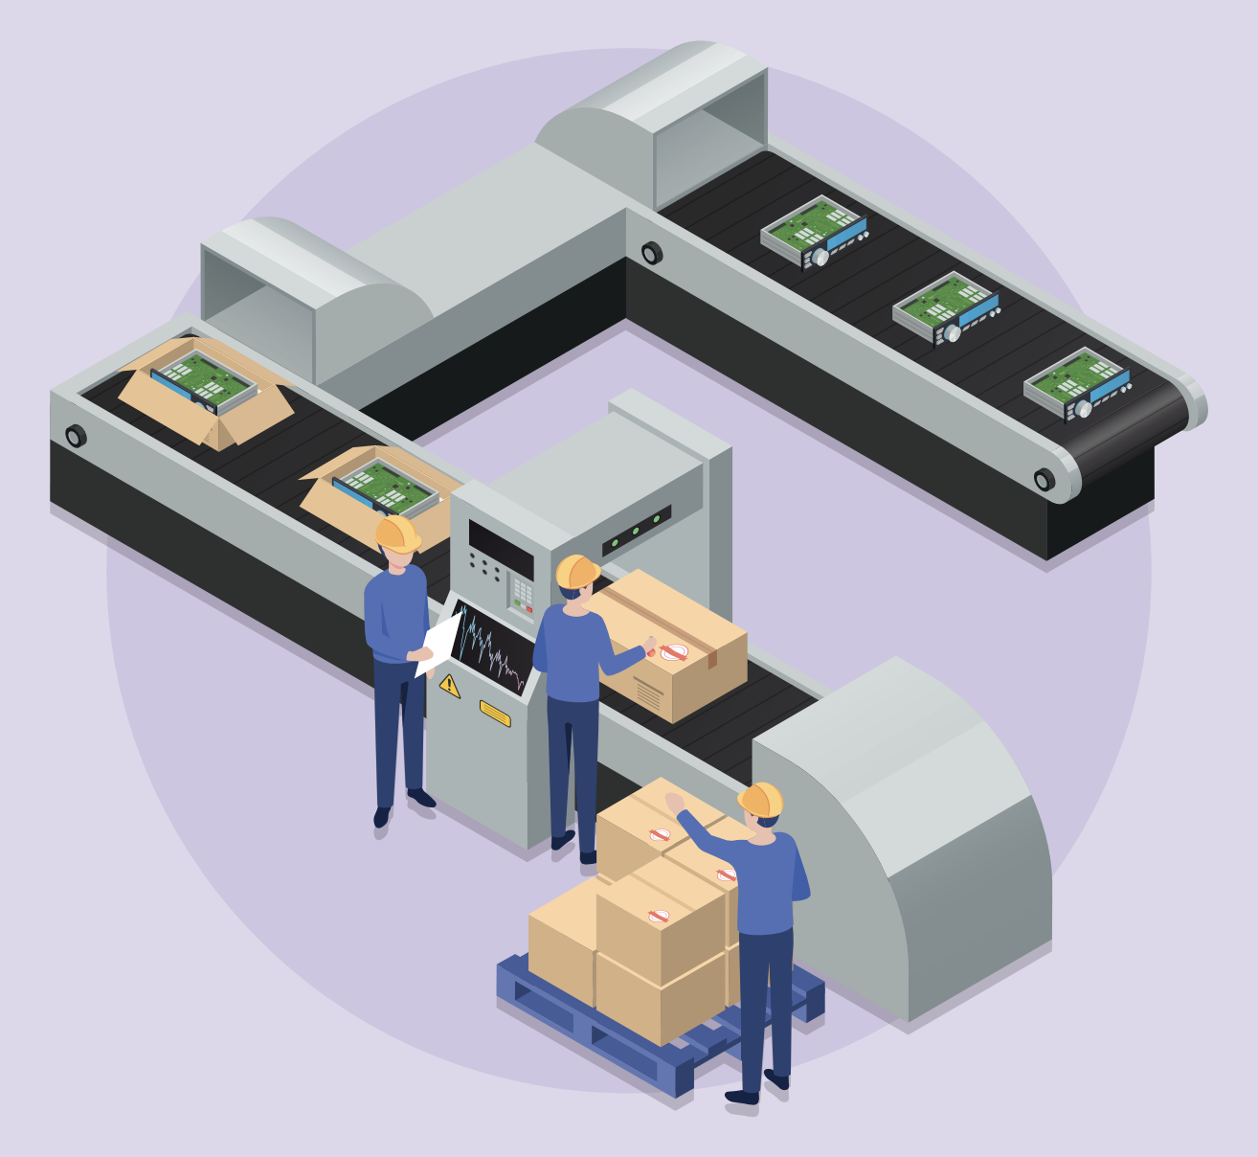
학습 완료
학습 결과 요약은 2페이지 참조

